Slide 1
ΟΡΘΟΠΕΔΙΚΗ(Δ΄ΕΞΑΜΗΝΟ) ΚΑΤΑΓΜΑΤΑ
ΑΣΠΡΟΜΟΥΡΓΟΥ ΚΩΝΣΤΑΝΤΙΝΑ ΤΕΠ Π. Γ. Ν. ΤΡΙΠΟΛΗΣ

Slide 2
ΚΑΤΑΓΜΑΤΑ ΟΣΤΩΝ
Κάταγμα είναι η μερική ή πλήρης λύση της συνέχειας ενός οστού
Διακρίνουμε ανάλογα με τη ένταση της βίας που τα προκάλεσε σε
Βίαια: Πρόκειται για κατάγματα που προκαλούνται µε τη δράση µιας ισχυρής δύναμης για µια µόνο φορά πάνω σε φυσιολογικό οστό
Παθολογικά: Είναι τα κατάγματα που οφείλονται σε µη σημαντική βία που δρα πάνω σε παθολογικό οστό, π.χ. προσβεβλημένο από όγκο ή λοίµωξη, ή οστεοπόρωση
Από καταπόνηση: Είναι τα κατάγματα που προκαλούνται από µικρής έντασης βία, που δρα επαναλαμβανόμενα στο ίδιο σημείο φυσιολογικού οστού. Π.χ. το κάταγμα του 2ου µεταταρσίου σε στρατιώτες που βαδίζουν µεγάλες αποστάσεις. Η βλάβη αθροίζεται και εκδηλώνεται ως κάταγμα.

Slide 3
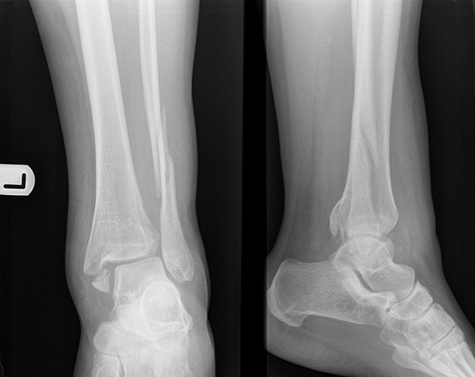
ΚΑΤΑΓΜΑΤΑ ΟΣΤΩΝ

Slide 4
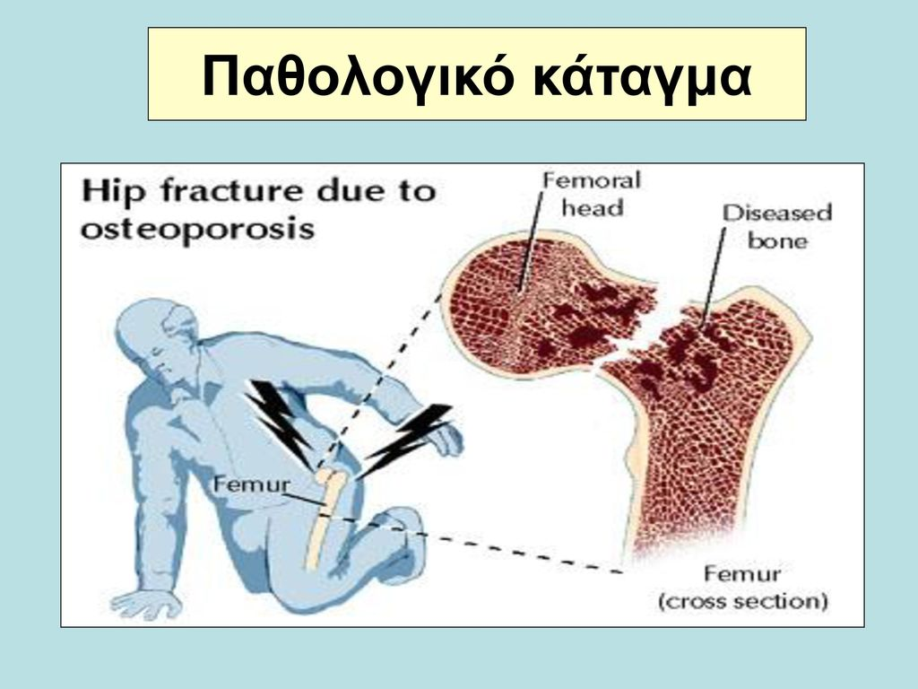
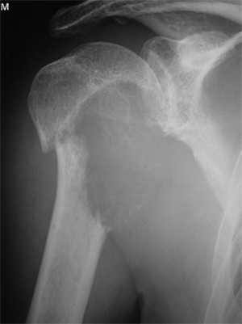
ΚΑΤΑΓΜΑΤΑ ΟΣΤΩΝ
Παθολογικό κάταγμα

Slide 5
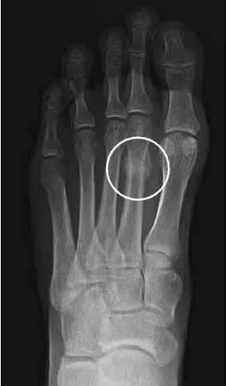
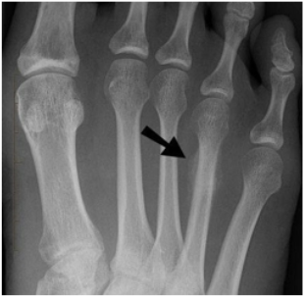
ΚΑΤΑΓΜΑΤΑ ΟΣΤΩΝ
Κάταγμα από καταπόνηση

Slide 6
ΚΑΤΑΓΜΑΤΑ ΟΣΤΩΝ
Ανάλογα µε τον τρόπο δράσης της βίας διακρίνονται σε:
Άµεσα, στα οποία η δύναμή δρα απευθείας στο οστό
Έµµεσα, στα οποία η δύναμή δρα µακριά από το οστό ή το επίπεδο του κατάγματος. Χαρακτηριστικό παράδειγμα το κάταγμα εξάρθρηµα του ισχίου-κοτύλης, όταν το σκέλος του ασθενούς που βρίσκεται σε κάμψη του ισχίου και του γόνατος, προσκρούει στο πρόσθιο τμήμα του αυτοκινήτου.

Slide 7
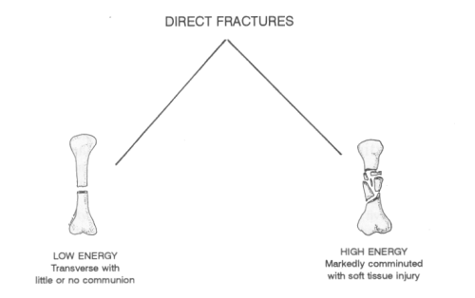
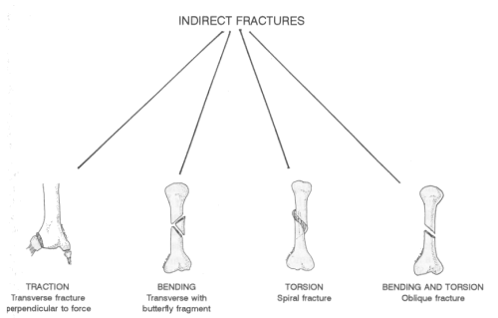
ΚΑΤΑΓΜΑΤΑ ΟΣΤΩΝ

Slide 8
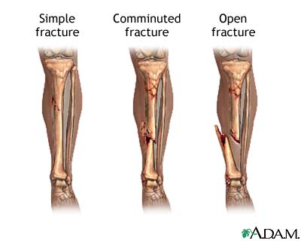
ΚΑΤΑΓΜΑΤΑ ΟΣΤΩΝ
Ανάλογα με το βαθμό βλάβης των γύρω ιστών διακρίνονται σε
Κλειστό ή ανοιχτό κάταγμα

Slide 9
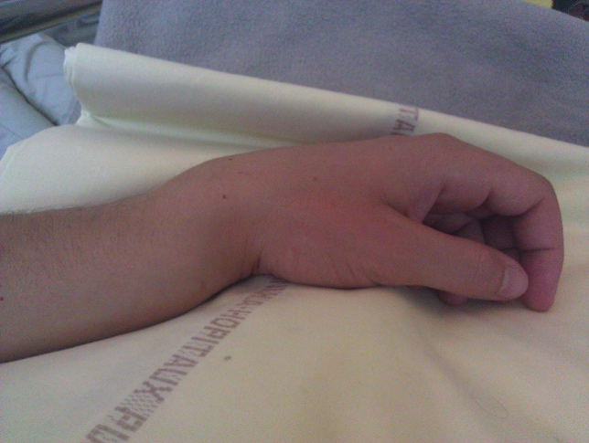
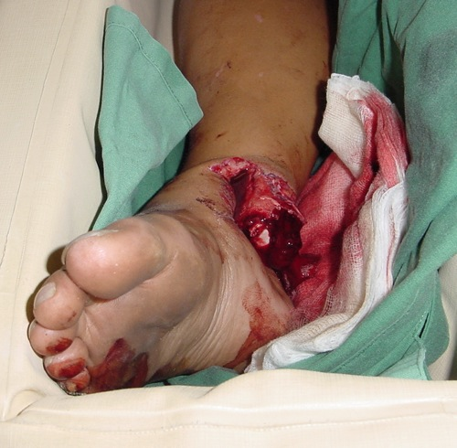
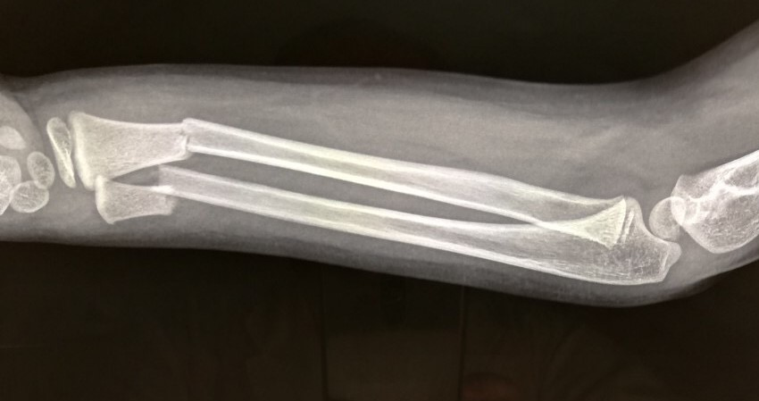
ΚΑΤΑΓΜΑΤΑ ΟΣΤΩΝ

Slide 10
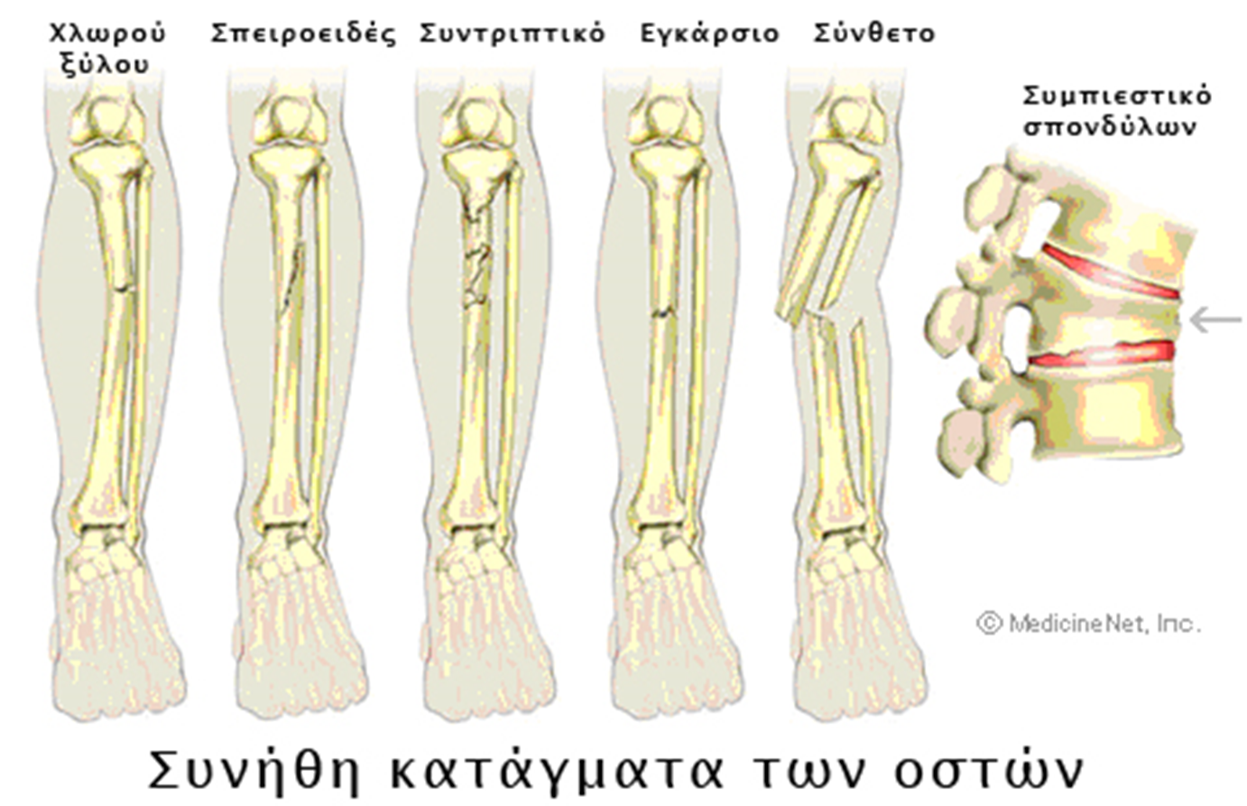
ΚΑΤΑΓΜΑΤΑ ΟΣΤΩΝ
Ανάλογα με τον τρόπο βλάβης του οστού διακρίνονται σε

Slide 11
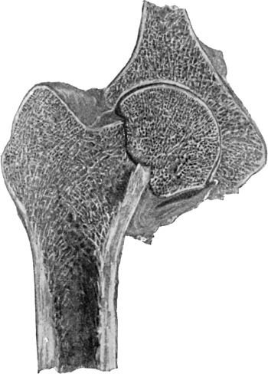
ΚΑΤΑΓΜΑΤΑ ΟΣΤΩΝ
Ενσφηνωμένα Κατάγματα: το ένα άκρο του ενός τμήματος του οστού σφηνώνει μέσα στο άκρο του άλλου

Slide 12
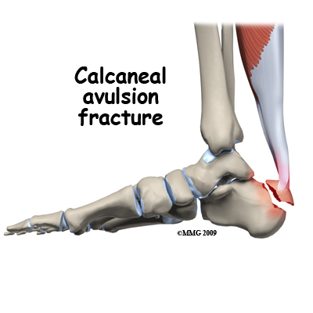
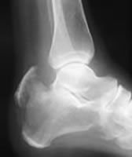
ΚΑΤΑΓΜΑΤΑ ΟΣΤΩΝ
Αποσπαστικά καλούνται τα κατάγματα που συμβαίνουν στα σημεία προσφύσεως μυών, τενόντων και συνδέσμων

Slide 13
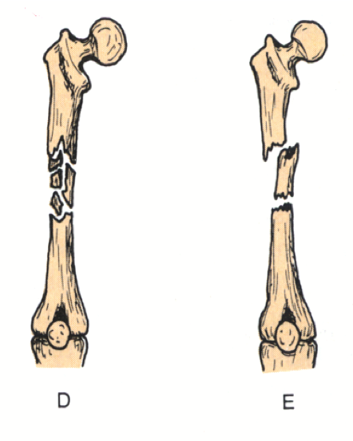
ΚΑΤΑΓΜΑΤΑ ΟΣΤΩΝ
Τα κατάγματα διακρίνονται σε συντριπτικά, όταν παρουσιάζουν στο σημείο του κατάγματος περισσότερα από τρία τεμάχια και σε διπλά ή διπολικά, όταν στο ίδιο οστό υπάρχουν δύο λύσεις, που απέχουν μεταξύ τους.

Slide 14
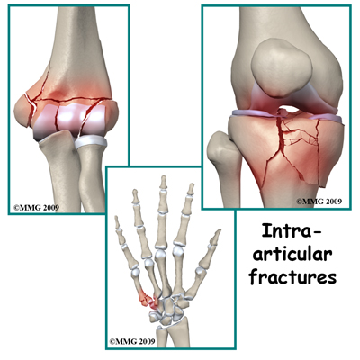
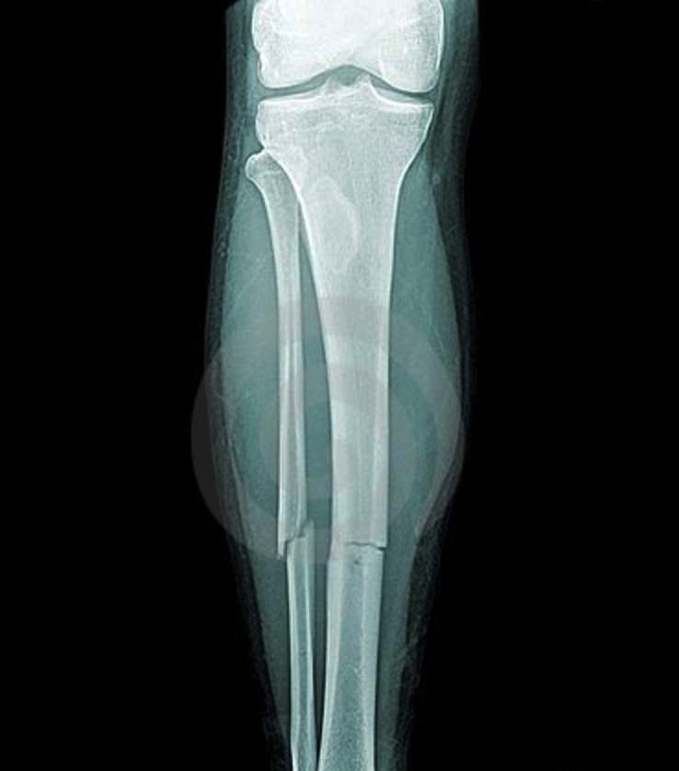
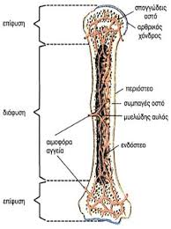
ΚΑΤΑΓΜΑΤΑ ΟΣΤΩΝ
Το κατάγματα διακρίνονται επίσης ανάλογα με τη θέση τους στο οστό. Έτσι, έχουμε κατάγματα της επιφύσεως και κατάγματα της διαφύσεως. Τα κατάγματα των επιφύσεων πολλές φορές επεκτείνονται μέχρι την άρθρωση (ενδαρθρικά).

Slide 15
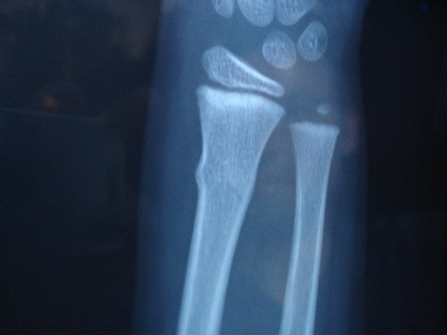
ΚΑΤΑΓΜΑΤΑ ΟΣΤΩΝ
Στα παιδιά, λόγω της ιδιαιτερότητας των παιδικών οστών, έχουμε ατελή κατάγματα «κατάγματα δίκην χλωρού ξύλου», που χαρακτηρίζονται από κάταγμα μόνο του ενός φλοιού στην κυρτή πλευρά, ενώ n κοίλη απλώς κάμπτεται, λόγω της ελαστικότητας του οστού και του παχέος περιοστέου.

Slide 16
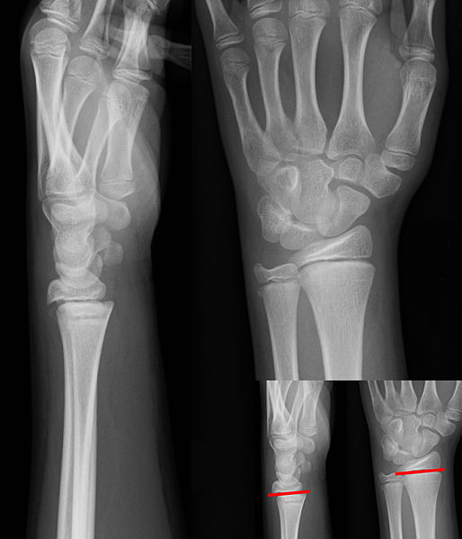
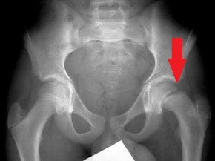
ΚΑΤΑΓΜΑΤΑ ΟΣΤΩΝ
Επίσης λόγω της παρουσίας του συζευκτικού χόνδρου, στα παιδιά έχουμε κατάγματα διά του συζευκτικού χόνδρου, (επιφυσιολύσεις).
Οι κακώσεις αυτές είναι αρκετά σοβαρές, γιατί μπορεί να προκαλέσουν μόνιμη βλάβη του χόνδρου με δυσμενή επίδραση στην αύξηση του οστού.

Slide 17
ΚΑΤΑΓΜΑΤΑ ΟΣΤΩΝ
Συμπτώματα σε κατάγματα
Η αίσθηση του τραυματία που αισθάνθηκε το κόκαλό του να σπάει
Έντονος πόνος στην ύποπτη περιοχή
Αδυναμία κίνησης στην ύποπτη περιοχή
Οίδημα στη περιοχή του κατάγματος
Παραμόρφωση της περιοχής
Έξοδος παρασχίδων από το συνοδό τραύμα, σε ανοικτό κάταγμα
Πρόκληση κριγμού κατά την εξέταση
Συμπτώματα καταπληξίας σε κατάγματα της λεκάνης ή του μηριαίου οστού

Slide 18
ΚΑΤΑΓΜΑΤΑ ΟΣΤΩΝ
Πρώτες Βοήθειες
Δεν μπορούμε να βγάλουμε ασφαλές συμπέρασμα για το αν υπάρχει ή όχι κάταγμα στο σημείο του κατάγματος
Σύγκριση τραυματισμένου σκέλους με το υγιές
Προτεραιότητα στη αντιμετώπιση: Αιμορραγίας - Δυσκολία Αναπνοής
Προσπάθεια αντιμετώπισης θύματος χωρίς μετακίνηση
Ακινητοποίηση ύποπτης περιοχής (Νάρθηκες)
Κάλυψη τραυμάτων
Παυσίπονα
Ψυχρά Επιθέματα
Αποφυγή προσφοράς υγρών λόγω πιθανού χειρουργείου

Slide 19
ΚΑΤΑΓΜΑΤΑ ΟΣΤΩΝ
Επιβάλλεται
Ακινητοποίηση
Πλήρης παρεμπόδιση κάθε κίνησης της περιοχής
Άμεση μεταφορά του θύματος σε Νοσοκομείο
Αντιμετώπιση του πόνου
Προσπάθεια αντιμετώπισης θύματος χωρίς μετακίνηση
Απαγορεύονται
Άσκοποι χειρισμοί για τη διάγνωση του είδους του κατάγματος
Κάθε άσκοπη μετακίνηση

Slide 20
ΚΑΤΑΓΜΑΤΑ ΟΣΤΩΝ
Πώρωση των καταγμάτων είναι η φυσιολογική βιολογική αντίδραση που έχει σαν σκοπό την αποκατάσταση του κατάγματος.
Η διαδικασία αυτή συνεχίζεται μέχρι να ενωθούν τα τμηματικά οστά με καινούριο φυσιολογικό οστό. Δεν γίνεται αντικατάσταση με ουλώδη ιστό αλλά δημιουργείται νέο οστό.

Slide 21
ΚΑΤΑΓΜΑΤΑ ΟΣΤΩΝ
Παράγοντες που επηρεάζουν την πώρωση
Είδος κατάγματος
Ηλικία
Ιδιοσυγκρασία
Θεραπεία
Σκοπός της θεραπείας είναι η πώρωση του κατάγματος σε καλή λειτουργική θέση

Slide 22
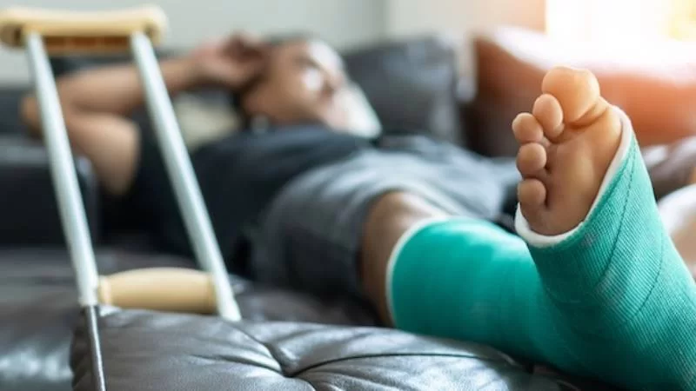
ΚΑΤΑΓΜΑΤΑ ΟΣΤΩΝ
Θεραπείες καταγμάτων
Ακινητοποίηση με γύψο

Slide 23
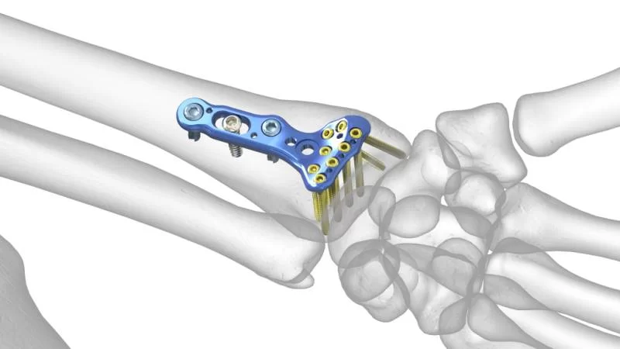
ΚΑΤΑΓΜΑΤΑ ΟΣΤΩΝ
Θεραπείες καταγμάτων
Ανοιχτή ανάταξη και εσωτερική οστεοσύνθεση

Slide 24
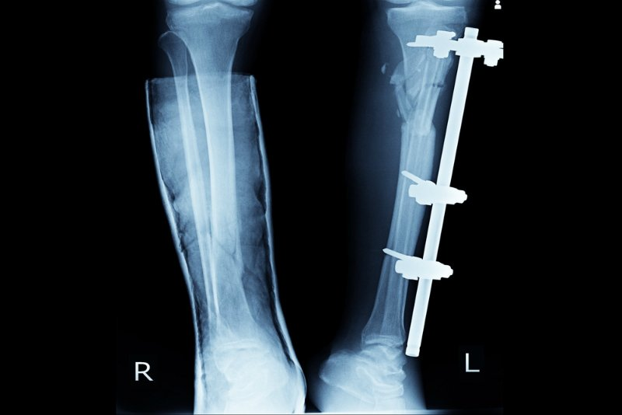
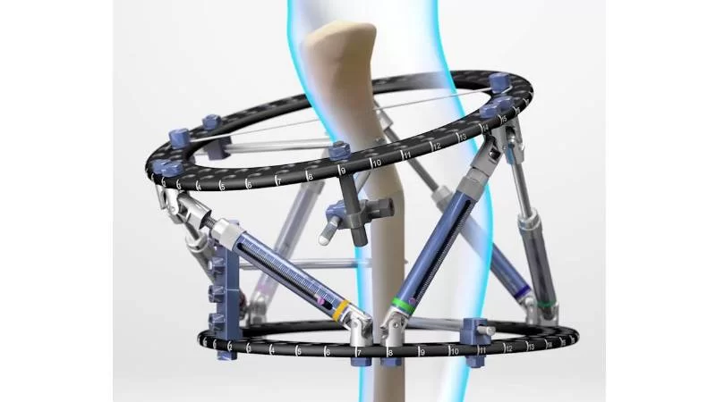
ΚΑΤΑΓΜΑΤΑ ΟΣΤΩΝ
Θεραπείες καταγμάτων
Εξωτερική οστεοσύνθεση

Slide 25
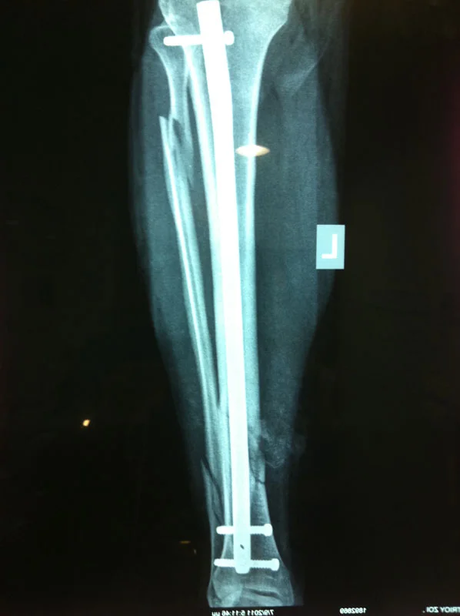
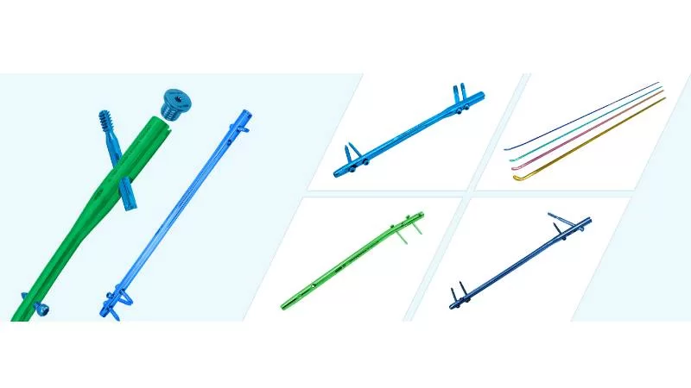
ΚΑΤΑΓΜΑΤΑ ΟΣΤΩΝ
Θεραπείες καταγμάτων
Ενδομυελική ήλωση

Slide 26
ΚΑΤΑΓΜΑΤΑ ΟΣΤΩΝ
Μετά τη θεραπεία
Αποκατάσταση
Πρώιμη κινητοποίηση
Αποφυγή επιπλοκών
Φυσιοθεραπεία

